Slide 1
Perancangan Bangunan Gedung
Kurva “S”
Slide 11
Universitas Bina Darma
Civil Engineering

Slide 2
“S” CURVE SCHEDUL (SKEDUL KURVE “S”
Kurva S
adalah sebuah grafik yang dikembangkan oleh Warren T. Hanumm.
Kurva S dapat menunjukkan kemajuan proyek berdasarkan kegiatan, waktu dan bobot pekerjaan yang direpresentasikan sebagai persentase kumulatif dari seluruh kegiatan proyek.
Visualisasi kurva S dapat memberikan informasi mengenai kemajuan proyek dengan membandingkannya terhadap jadwal rencana. Dari kurva ini dapat diketahui apakah ada keterlambatan atau percepatan jadwal proyek.
Membuat kurva S, jumlah persentase kumulatif bobot masing-masing kegiatan pada suatu periode di antara durasi proyek diplotkan terhadap sumbu vertikal sehingga bila hasilnya dihubungkan dengan garis akan membentuk kurva S.

Slide 3
“S” CURVE SCHEDUL (SKEDUL KURVE “S”
Disebut skedul kurve S, karena grafik linier yang terjadi pada skedul tersebut harus menyerupai huruf S miring.
Hal ini terjadi karena 3 tahapan proses pelaksanaan dengan akselerasi yang berbeda, yaitu:
Tahap pekerjaan persiapan, akselerasi prestasi berjalan lambat.
Tahap pekerjaan konstruksi, akselerasi prestasi relatif cepat dengan bobot cukup besar.
Tahap pekerjaan finishing, akselerasi dan bobot pekerjaan kecil, proses lambat.

Slide 4
KURVA S atau Hanumm Curve
Bentuk demikian terjadi karena volume kegiatan pada bagian awal biasanya masih sedikit, kemudian pada pertengahan meningkat dalam jumlah cukup besar, lalu pada akhir peoyk volume kegiatan kembali mengecil.
Menentukan bobot pekerjaan, pendekatan yang dilakukan dapat berupa perhitungan persentase berdasarkan biaya per item pekerjaan/kegiatan dibagi total anggaran atau berdasarkan volume rencana dari komponen kegiatan terhadap volume total kegiatan.
Contoh bagan balok yang penggunaannya dikombinasikan dengan metode kurva S.

Slide 5
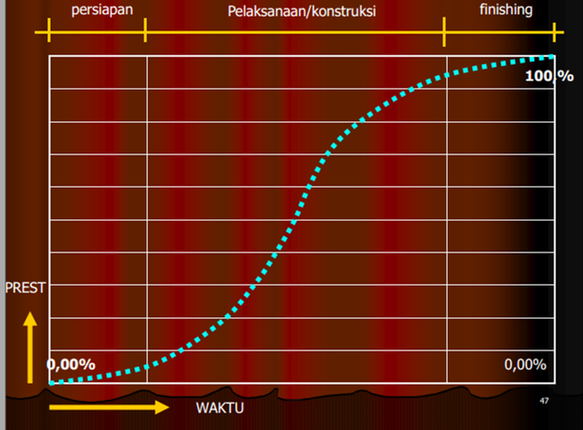
KURVA S atau Hanumm Curve

Slide 6
Penyusunan “S” Curve Schedule
Fungsi scheduling dengan curve S adalah untuk Pengendalian dan monitoring laju kemajuan pekerjaan (biasanya dalam satuan/lingkup perminggu).
Dengan demikian, evaluasi prestasi pekerjaan perminggu adalah dengan membandingkan prestasi rieel pada minggu ybs dengan prestasi rencana yang telah ditentukan dalam skedul (time schedule/kurve S/bar chart).
Untuk menyusun schedule dengan curve S, diperlukan komponen-komponen:
Harga & volume total satuan pekerjaan (dari RAB)
Nilai bobot satuan pekerjaan
Nilai bobot tiap kelompok pekerjaan.

Slide 7
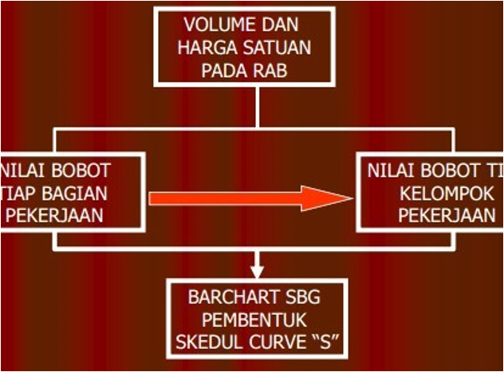
Skema Penyusunan KURVA S atau Hanumm Curve

Slide 8
TERIMA KASIH
WASSALAMMUALAIKUM WR WB

